Slide 1
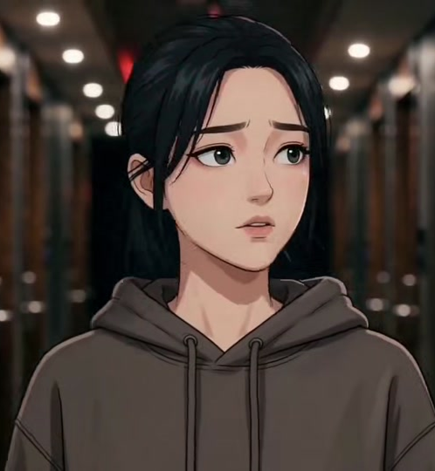
运营实习作品集
内容运营
用户运营
产品运营
秦齐
武汉
15087151290
qmjianli@qq.com
Notes:
作品集封面。账号数据来自小红书创作后台，统计日期为 2026 年 9 月。

Slide 2
能力概览
从用户洞察到内容增长
1961
单条最高观看
16.8%
封面点击率
20%
平均阅读量提升
内容策划
从评论、搜索词和用户反馈中提炼需求，完成选题、标题、封面与内容结构设计。
用户增长
用用户分层、反馈分析和转化漏斗定位问题，并通过活动与社群运营推动变化。
数据与 AI
使用 Excel、Python、Stata 完成分析。视频使用剪映剪辑，图片使用醒图处理，AI 生图使用豆包、BananaFish、Gemini 和 GPT。
秦齐 运营实习作品集
02
Notes:
1961 为 ACG 二创账号单条最高观看。16.8% 为生活方式账号近 7 天封面点击率。20% 为高顿教育内容复盘后的平均阅读量提升。

Slide 3
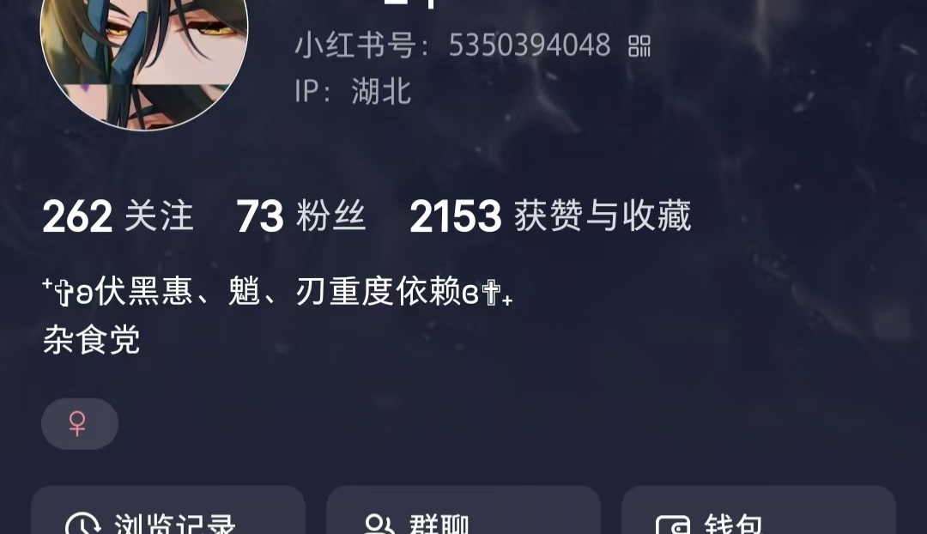
案例一
ACG 二创账号的内容表现
游戏与动漫角色二创
围绕角色热点、经典片头与情绪关系持续生产短视频。
账号累计获得 73 名粉丝和 2153 次获赞与收藏。
单条最高观看 1961，带动 304 次点赞、72 次收藏和 5 次分享。
仅引用公开作品和后台汇总数据，不展示私人笔记。
账号主页仅展示公开信息，不包含“仅自己可见”的笔记。
秦齐 运营实习作品集
03
Notes:
数据来源：小红书创作后台。只展示公开作品和账号级汇总数据，不包含仅自己可见内容。

Slide 4
案例一
高表现作品的观看与互动
《星核猎手》观看最高。《海灯节》获得 426 次点赞、103 次收藏和 15 条评论。
秦齐 运营实习作品集
04
Notes:
数据来源：小红书创作后台。观看、点赞、收藏和评论均为平台后台公开统计值。

Slide 5
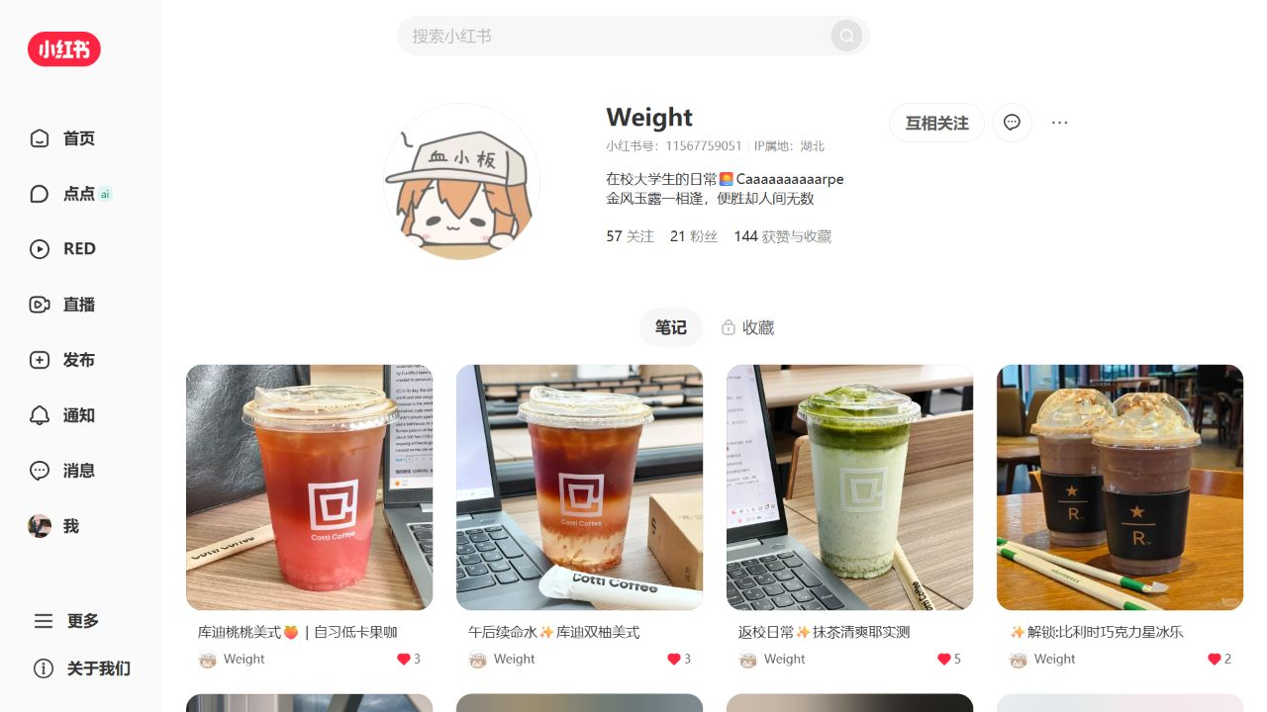
案例二
生活方式图文账号的流量与点击
校园、咖啡与实习 plog
近 7 天获得 3733 次曝光和 605 次观看。
封面点击率达到 16.8%，分享 4 次，环比增长 100%。
代表内容与喜马拉雅实习经历直接关联，可展示内容运营和雇主品牌传播能力。
账号截图仅保留公开作品，不包含私人笔记。
秦齐 运营实习作品集
05
Notes:
数据来源：小红书创作后台，统计周期为 2026 年 9 月 10 日至 9 月 16 日。

Slide 6
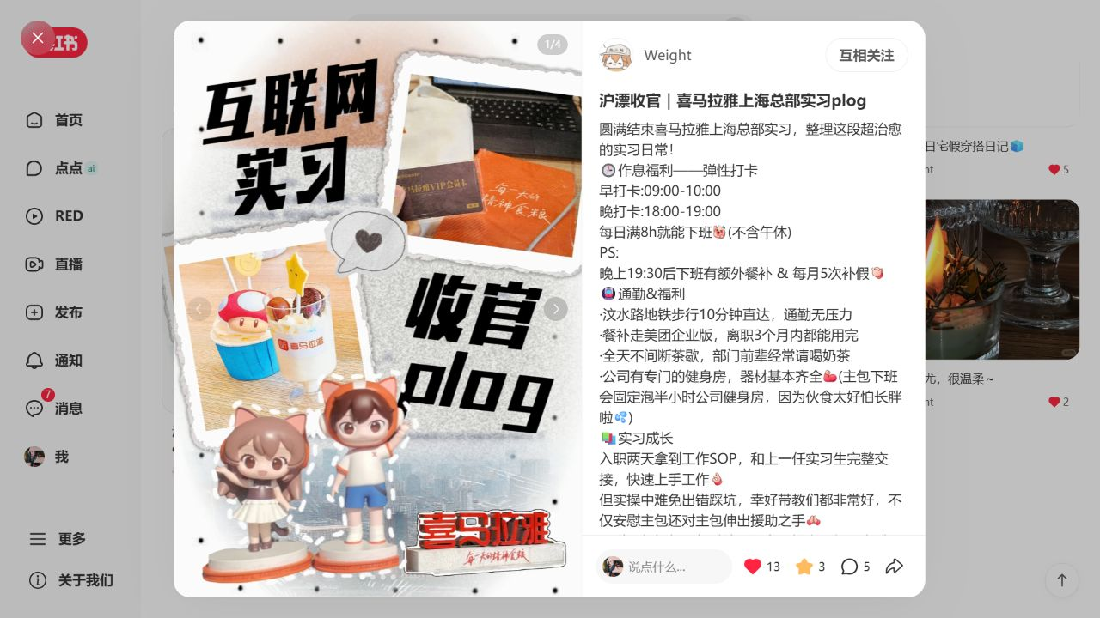
案例二
代表内容与公开互动数据
作品 | 观看 | 点赞 | 收藏 | 分享
沪漂收官 | 455 | 13 | 3 | 1
茶百道新品浅尝 | 436 | 7 | 0 | 3
返校日常 | 400 | 5 | 3 | 1
库迪桃桃美式 | 250 | 3 | 2 | 2
沪漂收官内容获得 455 次观看和 5 条评论，适合作为雇主品牌与实习叙事案例。
秦齐 运营实习作品集
06
Notes:
数据来源：小红书创作后台。表格仅保留公开作品的观看、点赞、收藏和分享数据。

Slide 7
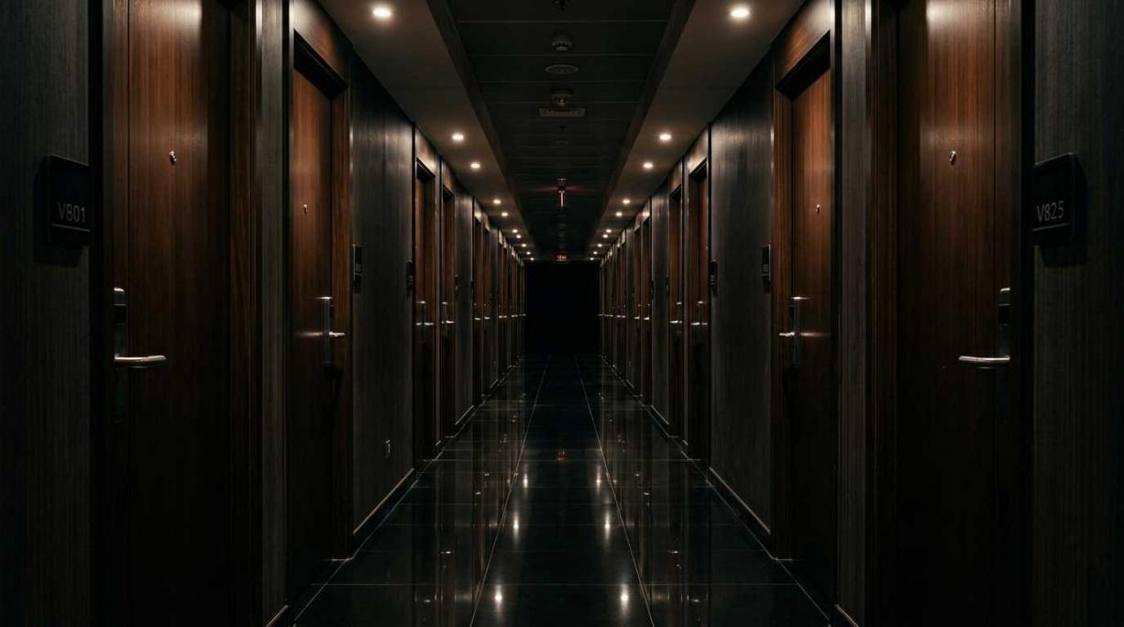
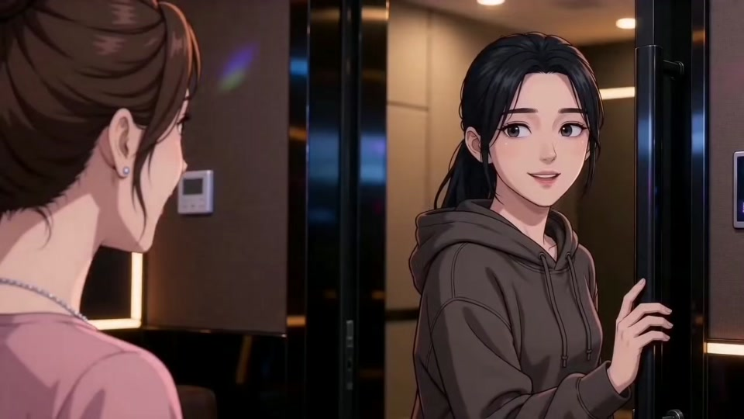
案例三
AI 短剧从文字设定到动态成片
完成 20 秒公益短片方案与 15 个镜头的 KTV 迷路片段分镜。
输出 4 名角色设定、2 张核心场景图、15.13 秒先导视频和完整剪辑流程。
视频使用剪映剪辑，图片使用醒图处理，AI 生图使用豆包、BananaFish、Gemini 和 GPT。
先导片未公开发布，因此不使用播放量或互动数据。
秦齐 运营实习作品集
07
Notes:
项目材料来自用户提供的剧本、人物设定、场景、分镜和本地视频。先导片未公开发布，不引用传播数据。

Slide 8
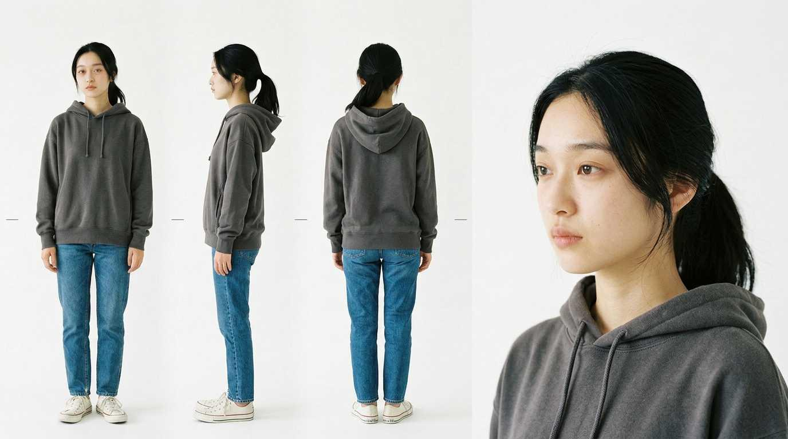
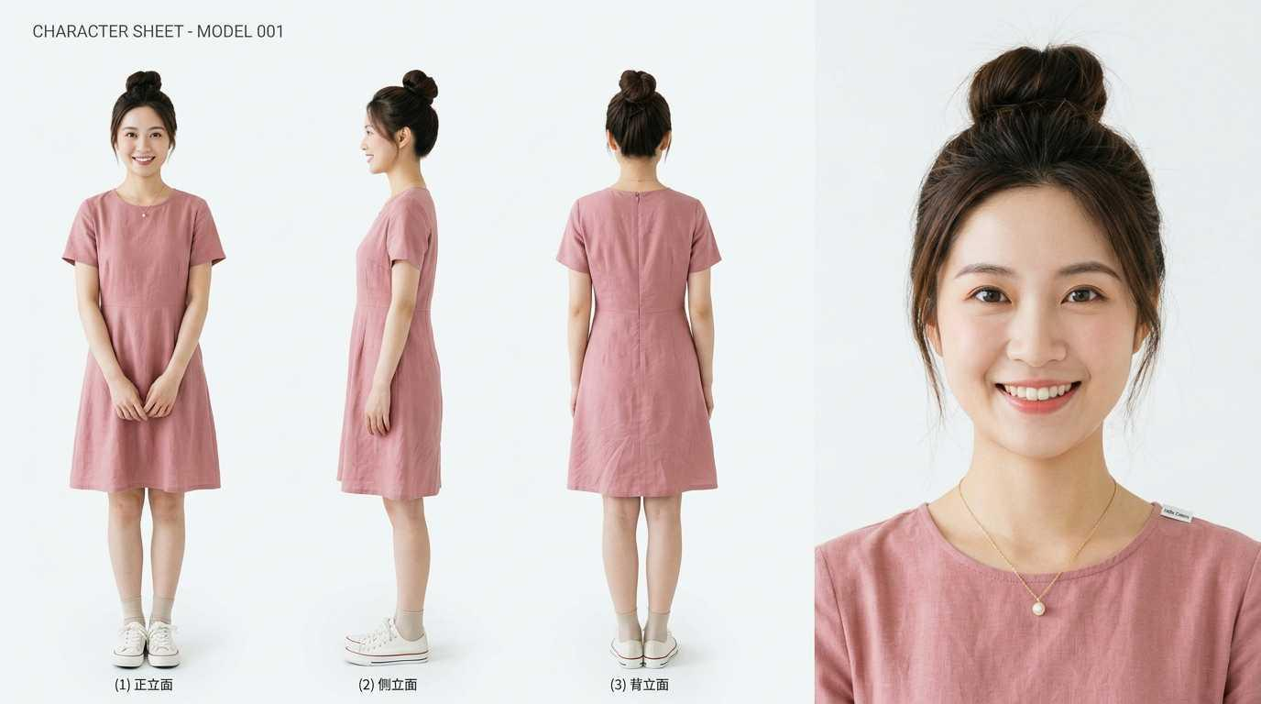
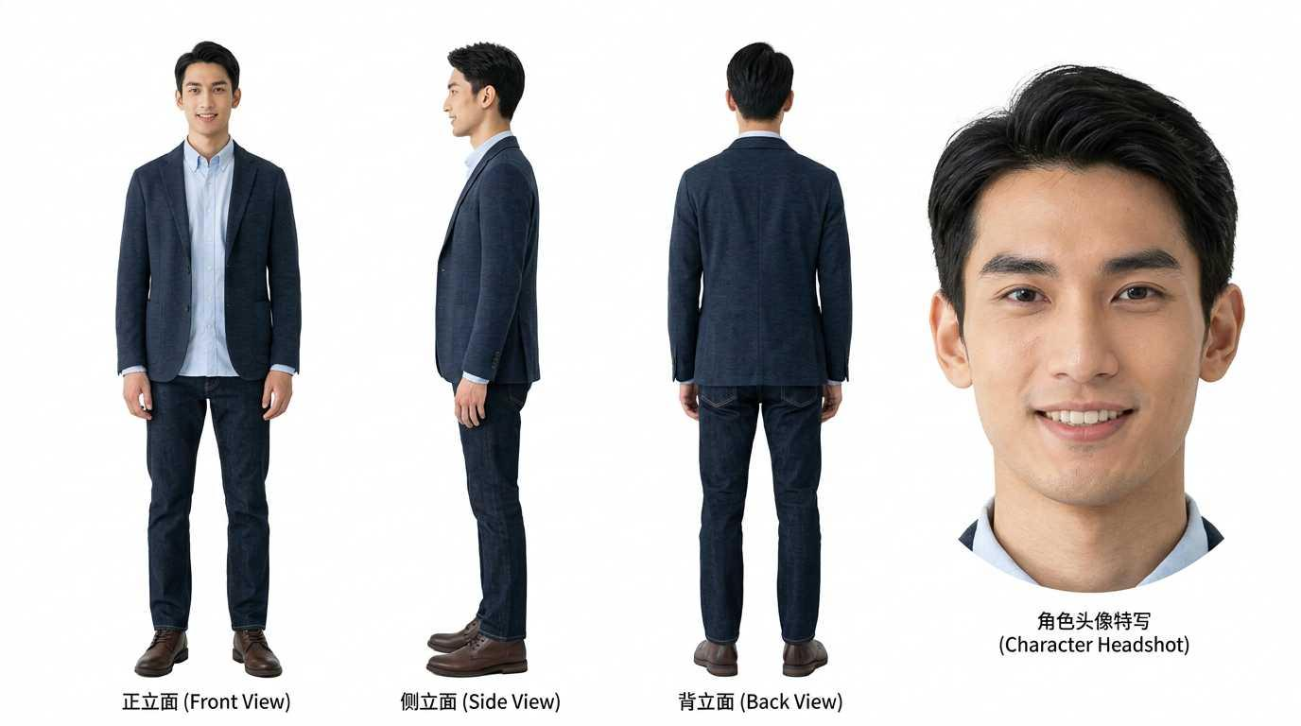
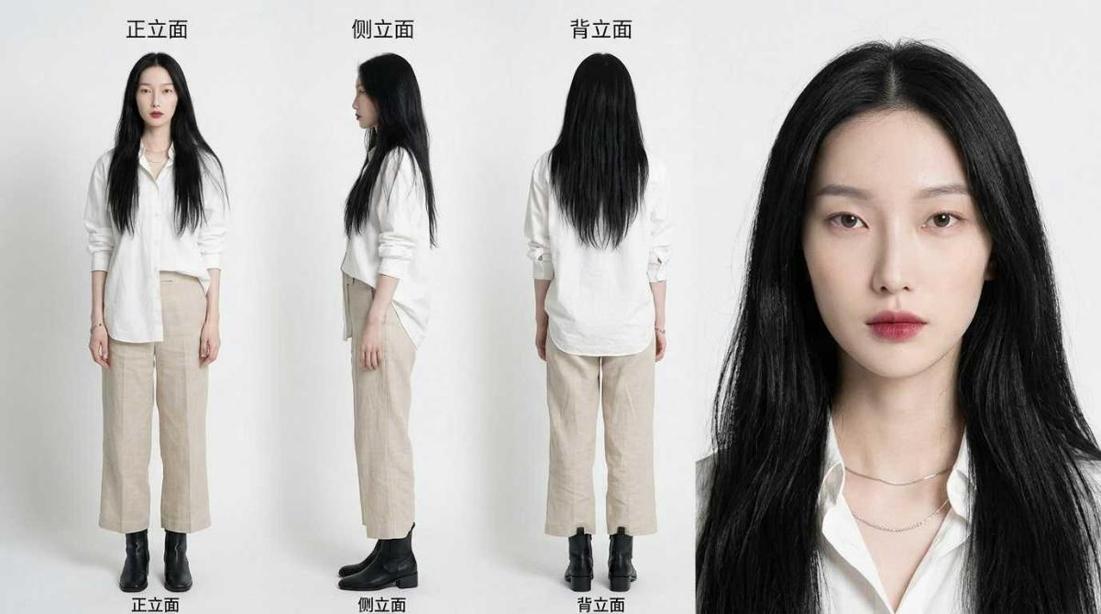
案例三
角色设定保持跨镜头一致
女主 燕然
女配 许汀兰
男配 黎禹山
女配 周浮光
先用年龄、身高、服装、气质与习惯动作固定人物，再生成正侧背三视图和头像。
角色三视图与每个分镜对应，减少后续镜头中的服装漂移和面部变化。
秦齐 运营实习作品集
08
Notes:
角色图来自用户提供的 Word 设定文档。

Slide 9


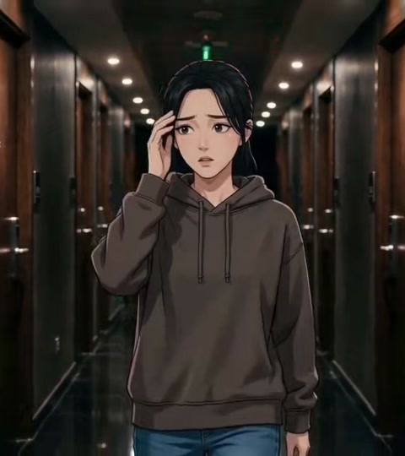
案例三
先导片的场景与镜头节奏
前段用人物近景和手持细节建立情绪，中段切到孤立走廊，后段回到人物近景完成恐惧反应。
画面从暖色社交空间切换到冷色封闭空间，形成清晰的情绪反差。
秦齐 运营实习作品集
09
Notes:
画面抽帧来自用户提供的 15.13 秒本地 MP4。

Slide 10
经历补充
校园与社团运营实践
红十字社团策宣部
活动运营与宣传
华中农业大学红微工作室
新媒体运营
调研项目
数字消费行为代际差异研究
使用 CFPS 2022 数据识别 Z 世代“高参与、低消费”特征，输出用户分层与内容策略建议。
湖北大学生奶茶消费行为调研
回收 112 份有效样本，分析购买意愿并输出产品、定价和渠道建议。
负责 4 次校园活动的宣传策划，活动参与率提升 15%。
使用 Excel 收集反馈和参与数据，调整活动形式，并沉淀可复用的活动 SOP。
负责 15 次院校活动拍摄和公众号配图筛选，单篇推文阅读量超过 800。
线上打卡活动吸引 150+ 学生参与，带动账号粉丝增长 8%；月互动量增长约 15%。
秦齐 运营实习作品集
10
Notes:
校园与社团经历、研究项目均来自用户提供的原始简历。

Slide 11
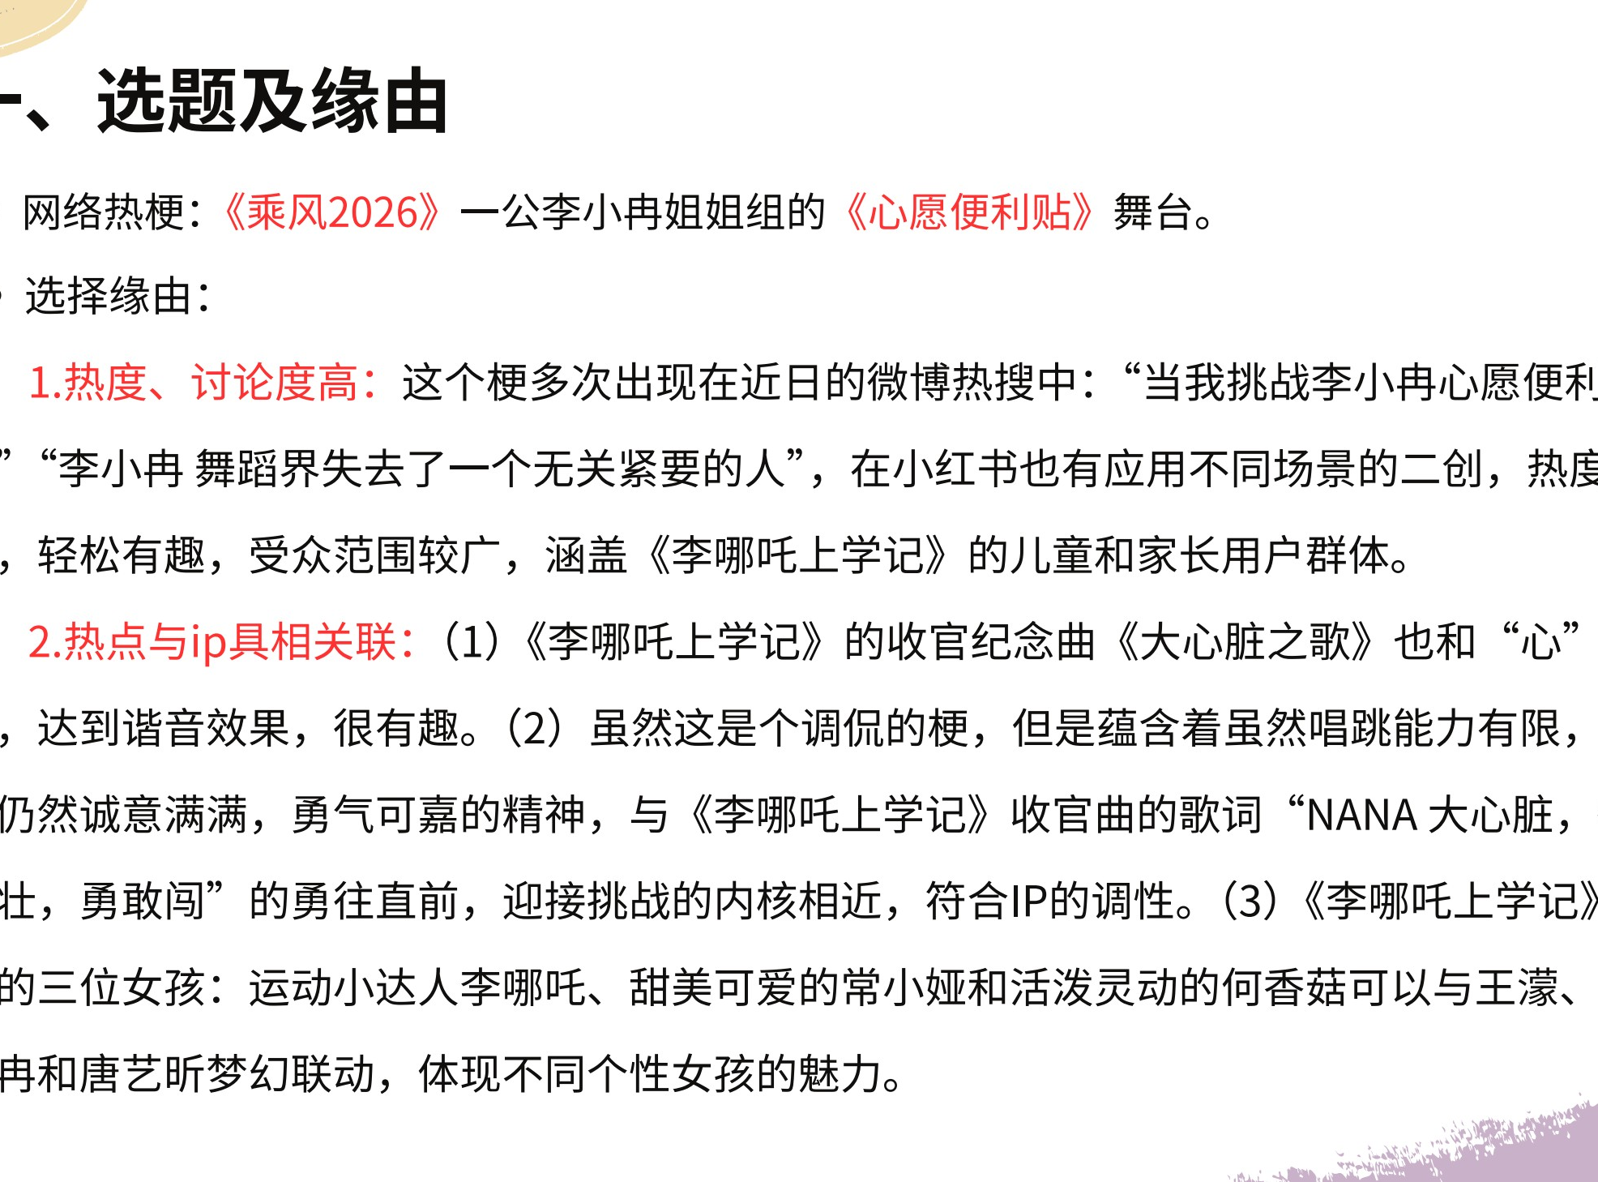
案例四
IP运营测试作业：热点与IP结合
项目背景
为《李哪吒上学记》选择近期网络热梗，策划适合小红书和抖音传播的新媒体内容。
选题
以《乘风2026》心愿便利贴舞台为热点，与《李哪吒上学记》收官曲和三位女孩角色结合。
核心策略
将热梗的轻松感与 IP 的勇气、成长和互助内核连接，避免只追热度而偏离角色调性。
秦齐 运营实习作品集
11
Notes:
项目来自用户的 IP运营实习生测试作业。作品集省略 HR 通知中的姓名、联系方式和截止时间。

Slide 12




案例四
创意内容：东海女团心愿便利贴
视觉交付包含 1 张封面和 3 张内页。三位角色以心愿便利贴回应催更，形成可连续发布的小红书图文或抖音短内容。
秦齐 运营实习作品集
12
Notes:
图片内容来自用户提供的测试作业。该作业未公开发布，因此不引用传播结果。

Slide 13
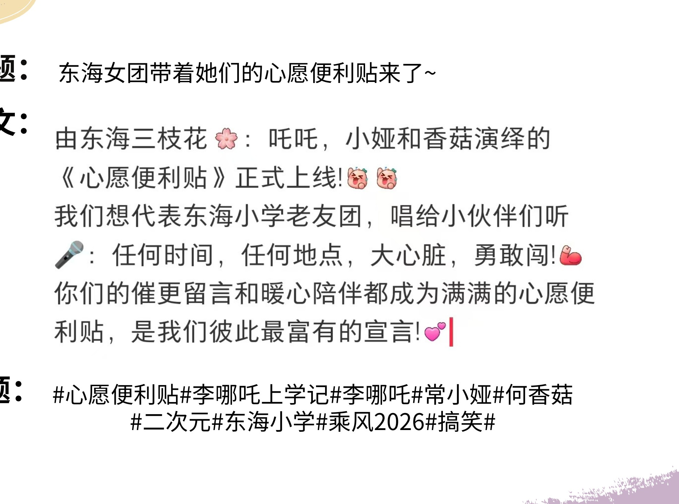
案例四
传播文案与热点转化
东海女团带着她们的心愿便利贴来了~
话题
#心愿便利贴 #李哪吒上学记 #李哪吒 #常小娅 #何香菇 #二次元 #东海小学 #乘风2026 #搞笑
热点转化
当听友向“东海小学广播站”催更番外篇时，三位女孩模仿心愿便利贴舞台作出积极回应。
匹配逻辑
热梗具备讨论度，IP 的“大心脏”精神与勇气主题一致，三位女孩也能对应不同个性表达。
秦齐 运营实习作品集
13
Notes:
传播文案与创作思路来自用户提供的测试作业，未注明平台发布数据。

Slide 14
我的运营方法
用户洞察
从评论、搜索词和反馈中提炼需求，用画像与场景确定内容重点。
内容生产
围绕角色热点、消费场景和情绪价值设计选题，统一标题、封面和镜头表达。
数据复盘
追踪曝光、观看、点击率、互动和分享，把高表现规律沉淀为可复用 SOP。
秦齐
武汉
15087151290
qmjianli@qq.com
ACG 二创账号
https://xhslink.cn/m/9sD0JMn5IvH
图文账号
https://xhslink.cn/m/8Z7slIQKEpQ
Notes:
账号链接为公开分享链接。作品集未展示仅自己可见的笔记。内容工具包括剪映、醒图、豆包、BananaFish、Gemini 和 GPT。

